Slide 1
Различные формы представления информации. Кодирование и декодирование.

Slide 3
Информация и сигналы
Сигнал – переносит информацию, представленную в виде значения или изменения значения физической величины (пр.: магнитный заряд: заряжен/не заряжен).
Виды сигналов:
1. непрерывный (пр.: звук – это непрерывный волновой процесс)
Непрерывный электрический сигнал в технических системах передачи и обработки информации называют аналоговым.
2. дискретный - означает «разделенный», состоящий из отдельных частиц, элементов.
При цифровой передаче и обработки информации используются дискретные сигналы.

Slide 4
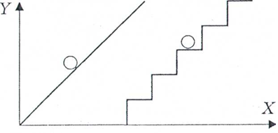
Определите, где на графике пример аналогового , а где дискретного сигнала?

Slide 5
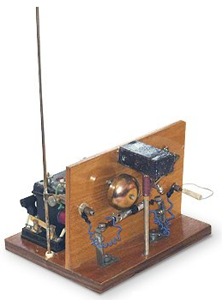
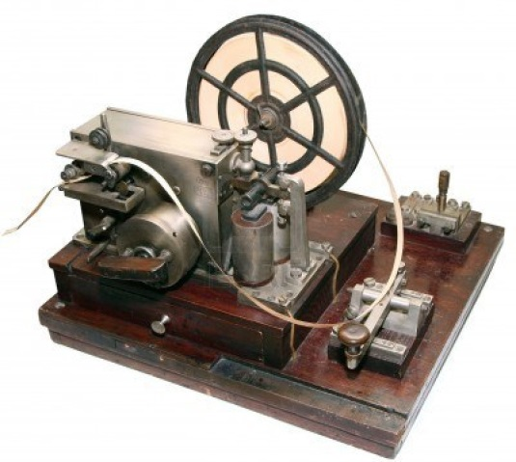
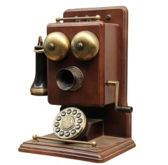
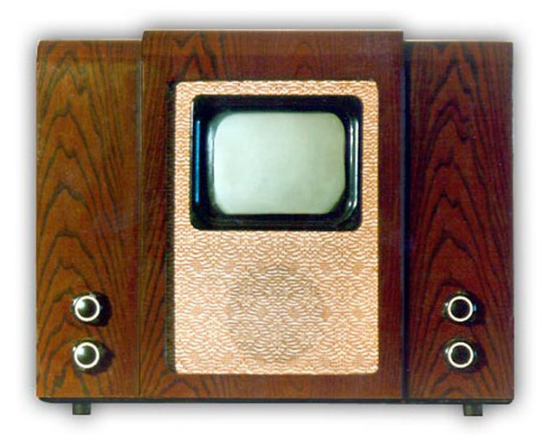
Определите аналоговые и дискретные способы передачи данных?
Радио (1895г.)
Электронная почта
Телеграф Морзе (1837г.)
Телефон (1876г.)
Телевидение (1930г.)
Интернет

Slide 6
Кодирование и декодирование
Код — система условных знаков (символов), предназначенных для представления информации в соответствии с определенными правилами.
Кодирование — переход от одной формы представления информации к другой, наиболее удобной для её хранения, передачи или обработки.
Декодирование — процесс по восстановлению первоначальной формы представления информации, т. е. операция, обратная кодированию

Slide 7
Кодирование и декодирование
1 знаковая система | 2 знаковая система
О | ▲
Л | ☼
М | ♥
К | □
Что здесь закодировано?
♥ ▲ ☼ ▲ □ ▲

Slide 8
Стандарты кодирования символов
ASCII (1963г.)- семиразрядный двоичный код
Позволял закодировать 2⁷=128 символов.
UNICODE (1991г.)- 16ти-разрядный двоичный код
Позволял закодировать 2¹⁶=65526 символов.
Используется ОС Windows.

Slide 9
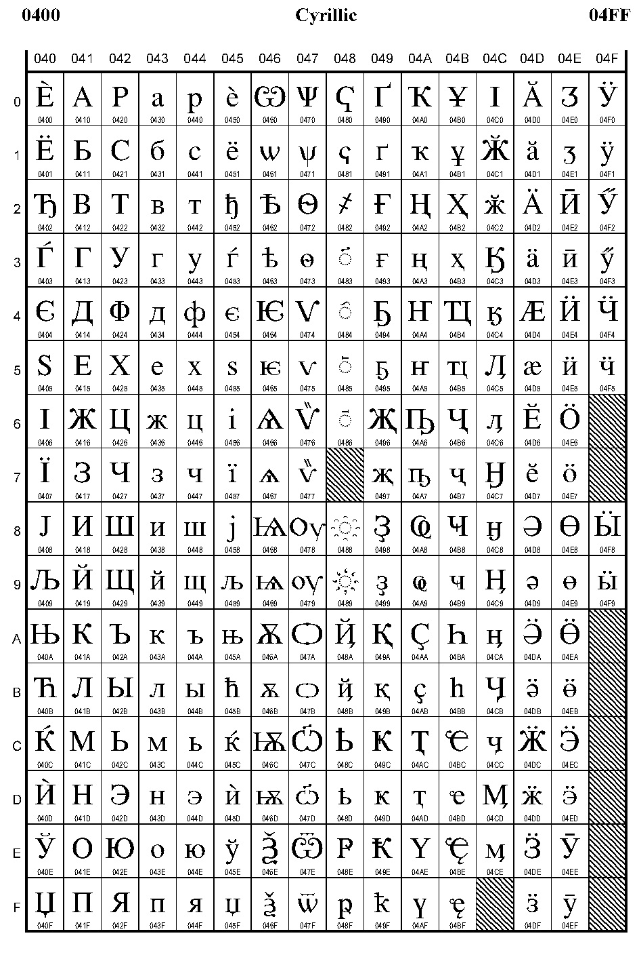
Закодируйте фразу с помощью стандарта UNICODE:
Я
люблю
учиться

Slide 10
Контрольные вопросы
Четыре формы представления информации?
Определение термина «Язык» и «Алфавит»?
Примеры естественных и формальных языков?
Определение термина «Сигнал»?
Виды сигналов?
Примеры аналоговых и дискретных способов передачи данных?
Определение термина «Код», «Кодирование» и «Декодирование»?
Какой код используется в компьютере для представления информации?
Какие стандарты кодирования символов вы знаете?
Какой стандарт используется в ОС Windows?
С помощью MS Word записать кодировку на UNICODE слов:
Компьютер
Computer
Определите, какие символы кириллицы или латиницы закодированы первыми?

